Slide 1


Slide 2







Jesús Octavio Rodriguez de Santiago
Introducción a Microsoft Endpoint Manager Microsoft Intune
@DeploymentMX
https://www.deployment.mx
https://www.linkedin.com/in/octaviordz

Slide 3

Introducción a Microsoft Endpoint Manager

Slide 4
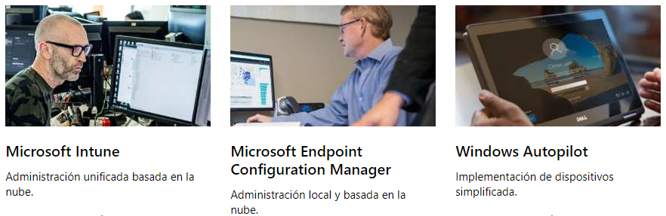
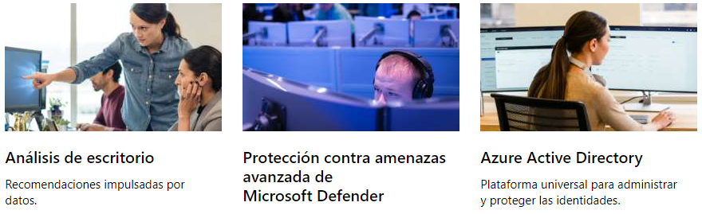
¿Qué es Microsoft Endpoint Manager?
Microsoft Endpoint Manager es una solución integrada para administrar todos los dispositivos.

Slide 5
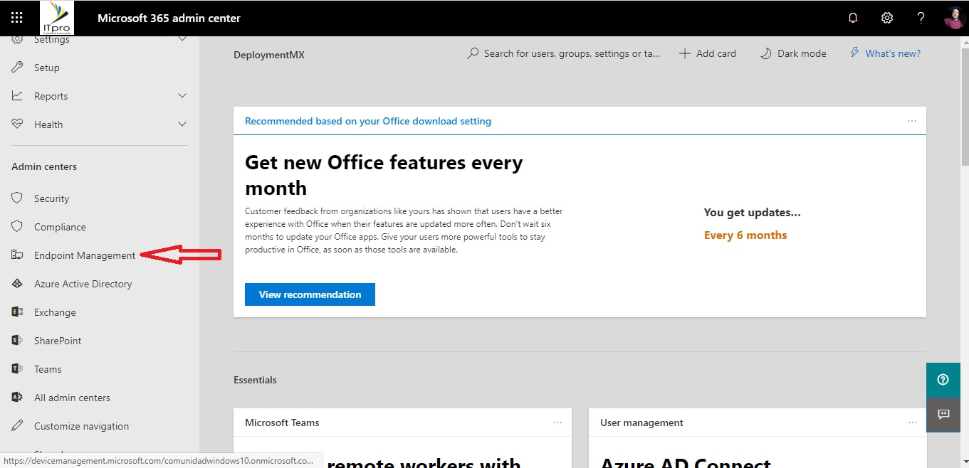
¿Donde se encuentra dentro de Microsoft 365?
Como parte de las soluciones de Microsoft 365, Microsoft Endpoint Manager tiene una parte fundamental en el trabajo diario y en la administración de los equipos de la organización. Endpoint Management

Slide 6
Demo
Vamos a conocer esta fabulosa consola de Administración de Dispositivos
Parte 1 – Autopilot
Parte 2 – Implementar Política Windows
Parte 3 – Implementar App Smartphone
Enlace del Video:
https://www.youtube.com/watch?v=YfAPeSiajvI

Slide 7

Gracias!
Gracias!

